Slide 1



律
AI+
法律领域垂直搜索引擎
镜
法意深律，滤芜寻真
汇报人：软工管 G04 小组
2023. 11. 1

Slide 2
展示目录
1
项目背景介绍
2
整体方案
3
3
创新点与技术点
4
项目计划
4
5
估算成本

Slide 3

Part 1
项目背景介绍
选题理由
项目目标与意义
Part 1

Slide 4
选题理由
How the project is begin？
法律领域信息特点
AI蓬勃发展现状
面向大众
受学科特点影响，当今法律领域的信息总规模大、种类繁多（案例、条文）、更新频繁，并且篇幅重合度高。
对高频使用者而言，“其实不会缺资料，只是很难快速找到最合适的”。
目前人工智能领域蓬勃发展，大模型训练下的系统概括能力和信息检索能力尤为突出。
相比于常规的按有效字符匹配的传统搜索引擎，AI的内容概括和提取能力有望拓宽其功能。
非法律专业人士有咨询法律信息和了解法律政策的需求，不容忽视，但缺乏专业的描述能力，一般很难通过普通的搜索引擎得到满意的结果。

Slide 5

项目目标与意义
Project Objectives and Significance
可靠工具
普法教育
为律师、法官、学者等法律专业人士提供一个可靠的工具。
AI赋能
降本增效
促进法律知识的传播和普及，使更多的人能够了解和应用法律。
引入AI技术，提供更智能、个性化的搜索体验，帮助用户快速定位所需信息。
提升法律从业者和公众获取法律信息的效率和准确性，降低信息搜索的时间成本和学习成本
更高质量
高质量、高效率、高相关的搜索结果。
Notes:
这里可以体现该项目对不同人群、不同角度的意义与帮助

Slide 6
Part 2
整体方案
数据处理
功能模块介绍

Slide 7




数据处理
数据来源
数据采集
开发网络爬虫或API集成以自动获取数据
标注法律文件和案例以确定关键信息
按领域对数据进行分类
定期更新数据以确保信息的新鲜性
数据分类
数据存储
从法律文件、司法解释、裁判文书等正规、多样渠道获取数据
存储前清洗和规范数据
了解数据的版权、许可和使用限制，避免为本项目带来风险
以半结构形式存储至数据库并创建索引
Notes:
数据是搜索引擎的根基！！！可以说，没有良好的数据处理就没有优质的搜索引擎。
该项目包含两大主体内容，数据处理和搜索引擎，本页为数据处理。
1. 数据来源：
数据来源可以包括法律文件、司法解释、裁判文书、法律博客、新闻、政府公告、法律网站等。这些数据可从政府机构、法院网站、法学期刊等多个来源获得。
在获取数据之前，必须仔细了解数据的版权情况，确保合法使用。某些法律文件和案例可能受到版权保护，需要获得授权或遵守特定的使用政策。
2. 数据采集：
为了自动化数据采集，可以开发网络爬虫来抓取网站上的法律文本和案例信息。
由于法律数据具有一定的时效性，因此需要定期采集和更新数据，以确保搜索引擎提供的信息是最新的，这可以通过自动化定时任务来实现。
3. 数据存储：
采集到的数据可能包含不一致的格式、文本错误或其他问题。在存储之前，需要进行数据清理和规范化，包括去除HTML标记、格式化文本、去除重复项等，以确保数据的一致性和质量。
制定规则和算法以将非结构化数据（如法律文档）存储至数据库中，并创建索引以加速数据的搜索和检索过程。
4. 数据分类：
标注法律文件和案例以确定关键信息，如案号、法院、判决日期、当事人等。这些标签可以使搜索更准确和有针对性。
将法律数据根据领域进行分类，例如刑法、民法、商法等，以帮助用户在特定领域内查找相关信息。分类也可以帮助构建搜索引擎的过滤和导航功能，以更好地满足用户的需求。

Slide 8
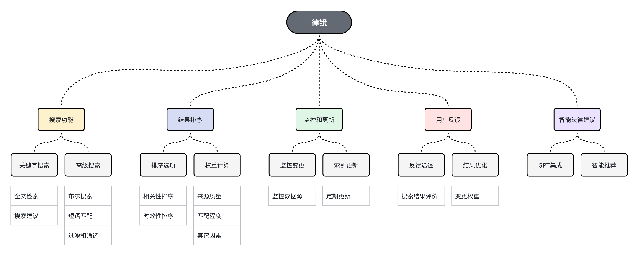
功能模块介绍
本项目的核心功能模块组成，可以用下面的一张示意图表示：
+附加功能*2
Notes:
整个搜索引擎的几大功能模块，核心就是搜索部分

Slide 9

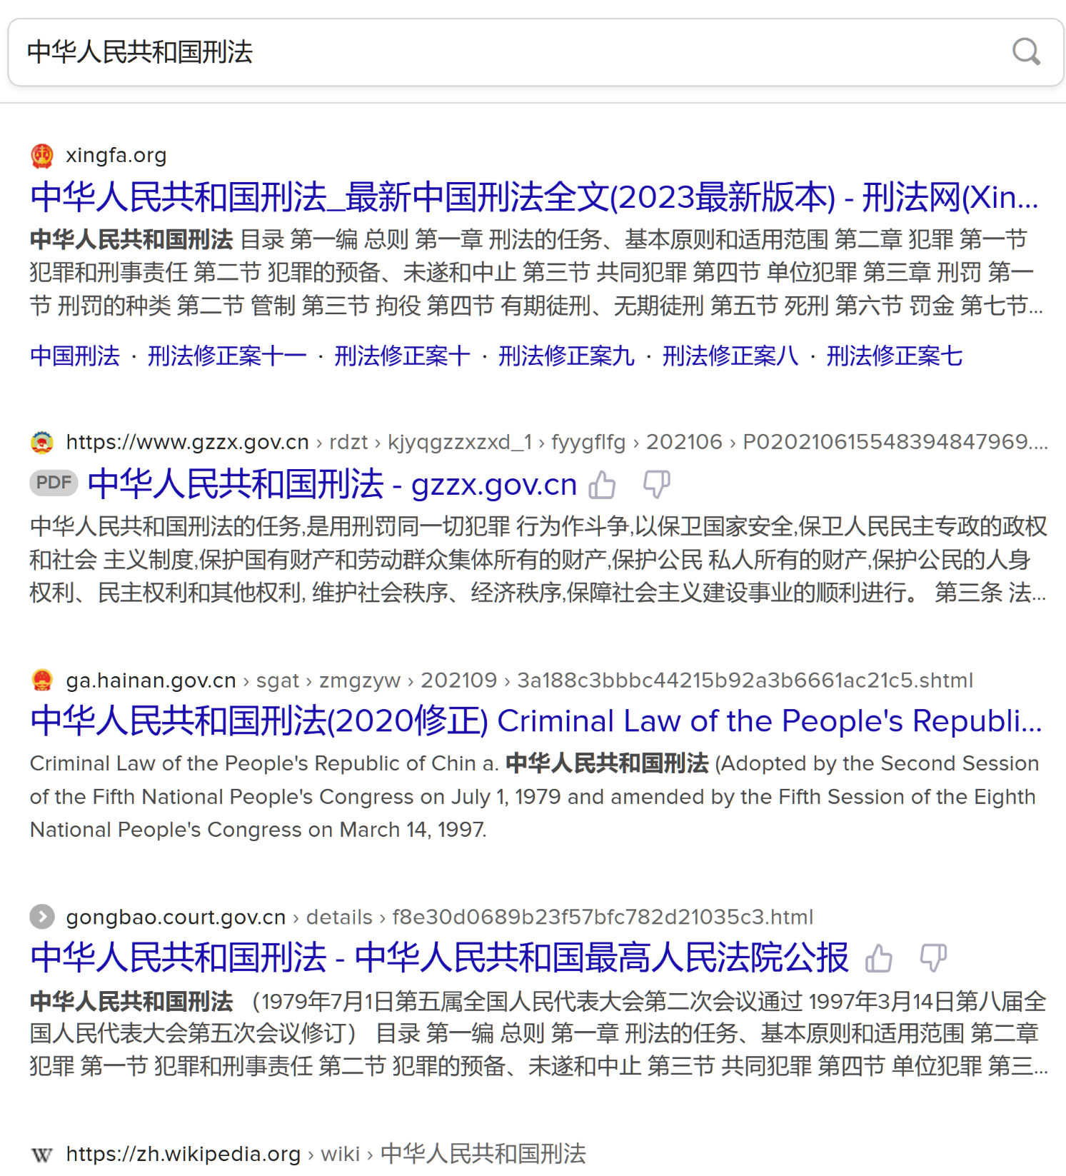

核心功能介绍
搜索功能
全文检索法律文档，支持布尔搜索、短语匹配和高级搜索选项
Notes:
搜索功能是本项目的核心功能，在基本的关键词搜索功能的基础上，高级搜索提供了更精细的搜索和过滤选项，以帮助用户更准确地找到所需的法律信息。

Slide 10
核心功能介绍
搜索功能
全文检索法律文档，支持布尔搜索、短语匹配和高级搜索选项
Notes:
这一页是动画过渡页

Slide 11
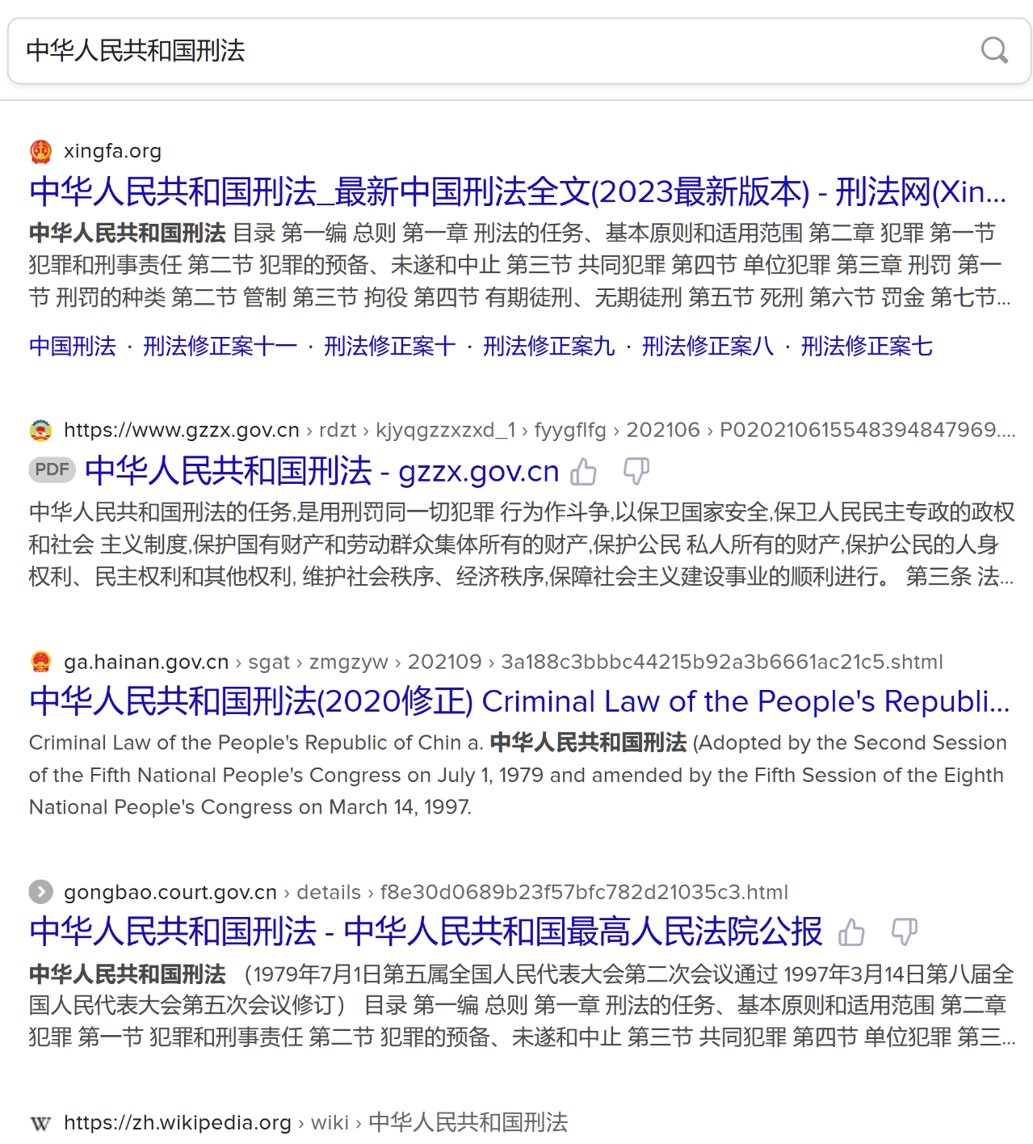
核心功能介绍
Notes:
相关性排序需要根据搜索结果和用户输入之间的关联性进行排序，确保将最相关的内容显示在最前面。

Slide 12
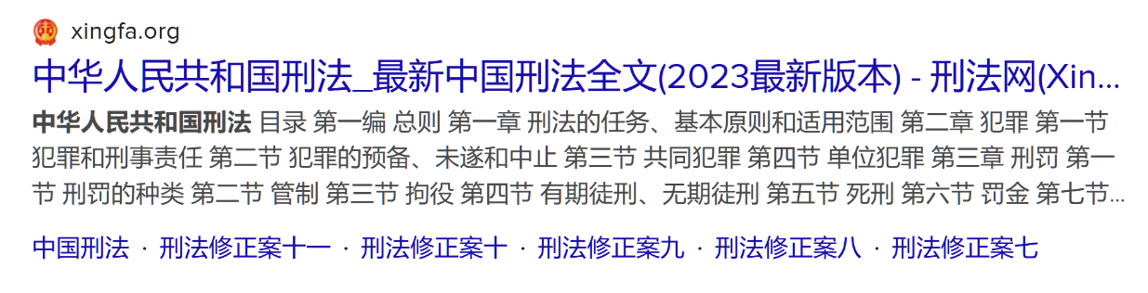


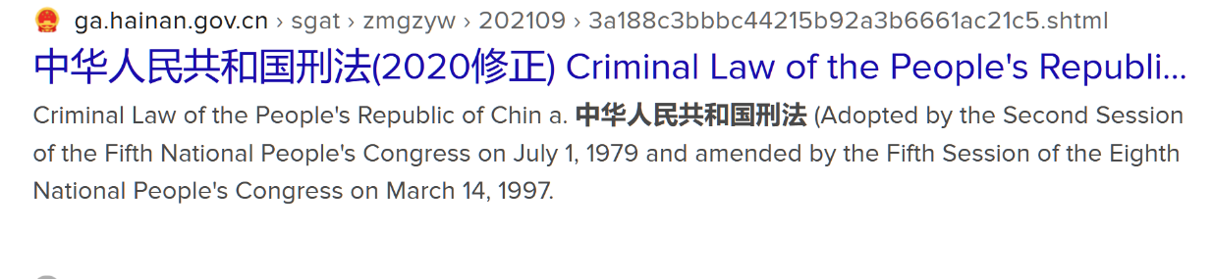
核心功能介绍
相关性排序
精准排序，法律无忧
Notes:
相关性排序需要根据搜索结果和用户输入之间的关联性进行排序，确保将最相关的内容显示在最前面。

Slide 13
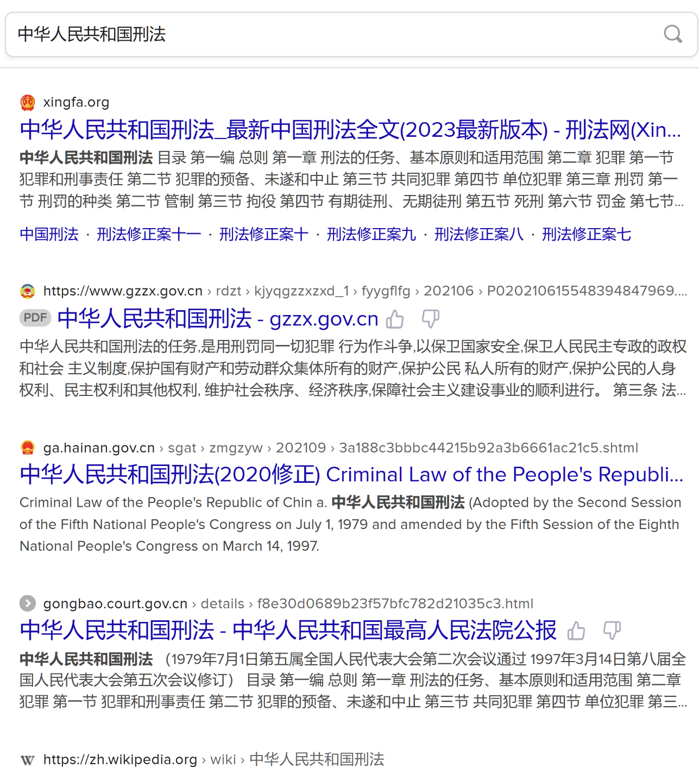
核心功能介绍
相关性排序
精准排序，法律无忧
Notes:
相关性排序需要根据搜索结果和用户输入之间的关联性进行排序，确保将最相关的内容显示在最前面。

Slide 14
核心功能介绍
相关性排序
精准排序，法律无忧
Notes:
相关性排序需要根据搜索结果和用户输入之间的关联性进行排序，确保将最相关的内容显示在最前面。

Slide 15
核心功能介绍
Notes:
定期监控法律文档的变化，检查法律文档的更新，保证为用户提供最新的有效信息。

Slide 16

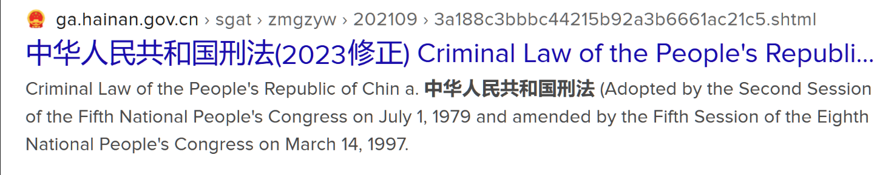
核心功能介绍
监控和更新
法律变化，尽在掌握
Notes:
定期监控法律文档的变化，检查法律文档的更新，保证为用户提供最新的有效信息。

Slide 17
核心功能介绍
监控和更新
监控和更新
法律变化，尽在掌握
法律变化，尽在掌握
Notes:
定期监控法律文档的变化，检查法律文档的更新，保证为用户提供最新的有效信息。

Slide 18
核心功能介绍
Notes:
过渡

Slide 19
核心功能介绍
Notes:
提供用户反馈渠道，收集用户意见。

Slide 20

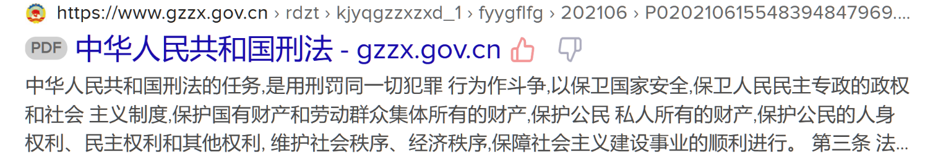
核心功能介绍
用户反馈和改进
用户参与，优化搜索，精益求精；不直接编辑，防止恶意信息污染。
Notes:
提供用户反馈渠道，收集用户意见。

Slide 21
AI赋能

Slide 22

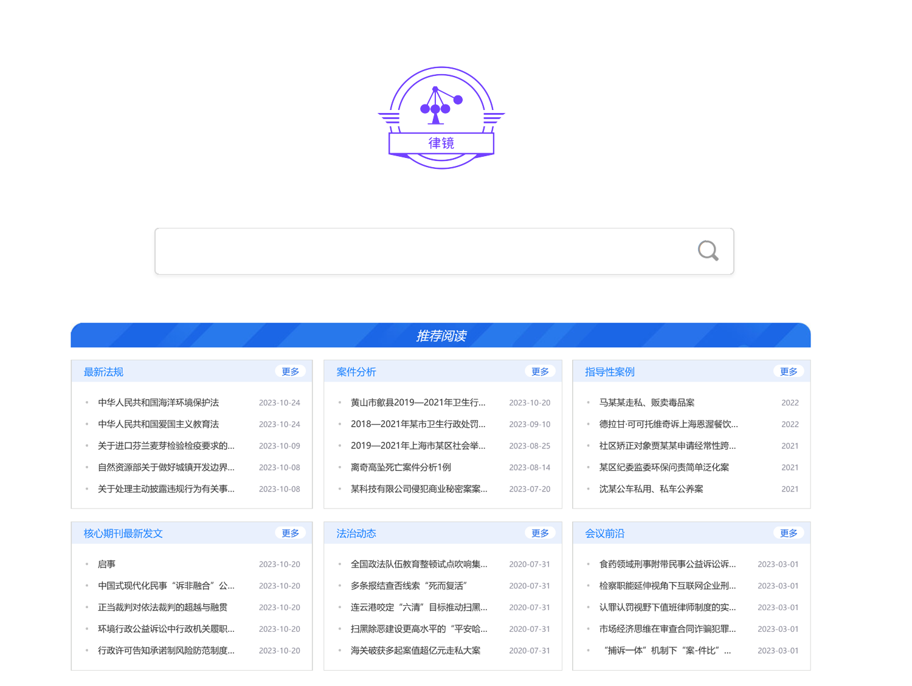
张三
AI赋能
张三捡到手机，花光所有话费，构成什么犯罪

Slide 23
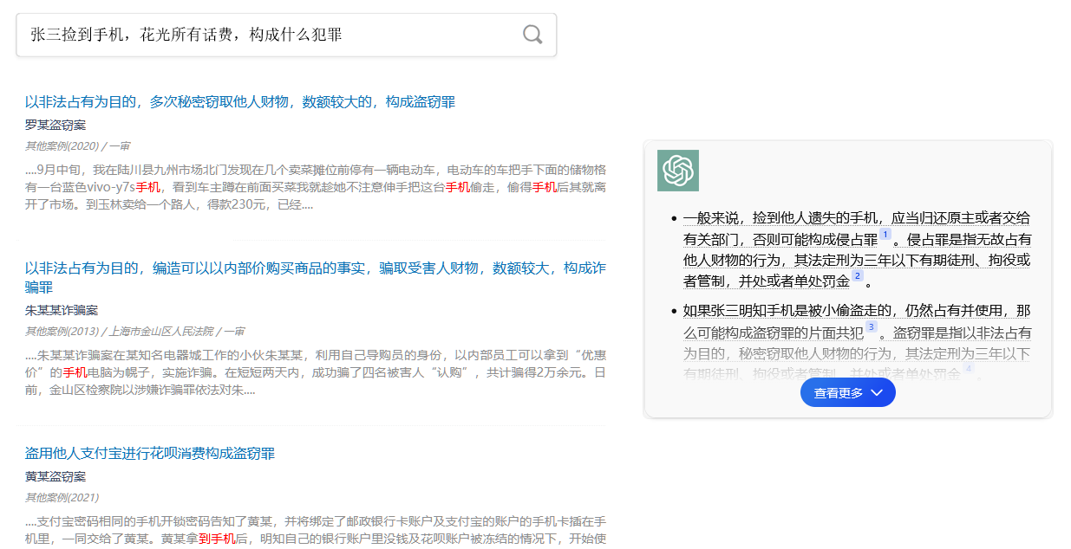
AI赋能

Slide 24
AI赋能
Notes:
AI赋能

Slide 25


AI赋能
智能法律建议
智能法律建议，法律问题一键解答;
AI强大总结与归纳能力助力通俗化案例搜索，更方便非法律专业人士使用！
Notes:
AI赋能
从案例描述提取关键词，
为用户提供智能法律建议

Slide 26
附加功能介绍

Slide 27
首页推荐
推荐阅读
个性化法律推荐，贴合您的法律需求；主动推送，信息获取快人一步！
Notes:
首页推荐
基于当前热度和用户搜索历史
推送用户可能感兴趣的内容

Slide 28
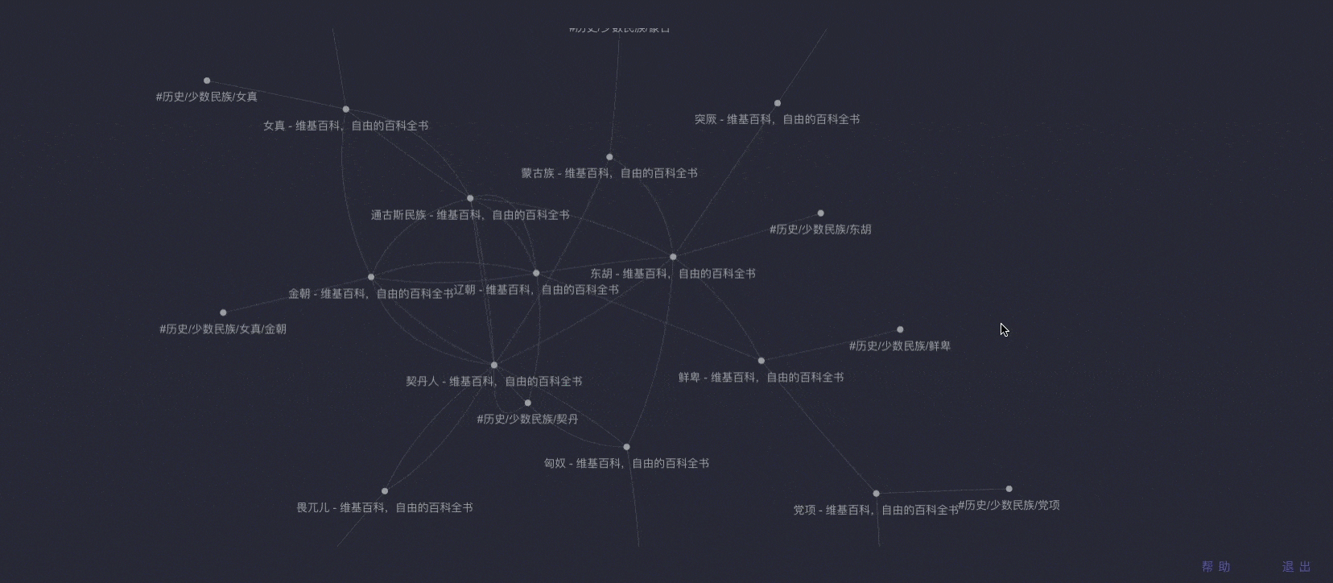

知识图谱
高等教育法
教育法
义务教育法
法律知识图谱
举一反三，内置百科赋能更高效搜索；构建法律信息关联框架，相关困惑一次捋清！
职业教育法
Notes:
举一反三，内置百科赋能更高效搜索

Slide 29
Part 3
创新点与技术点
项目创新点
难点&预期解决方案
Part 3

Slide 30

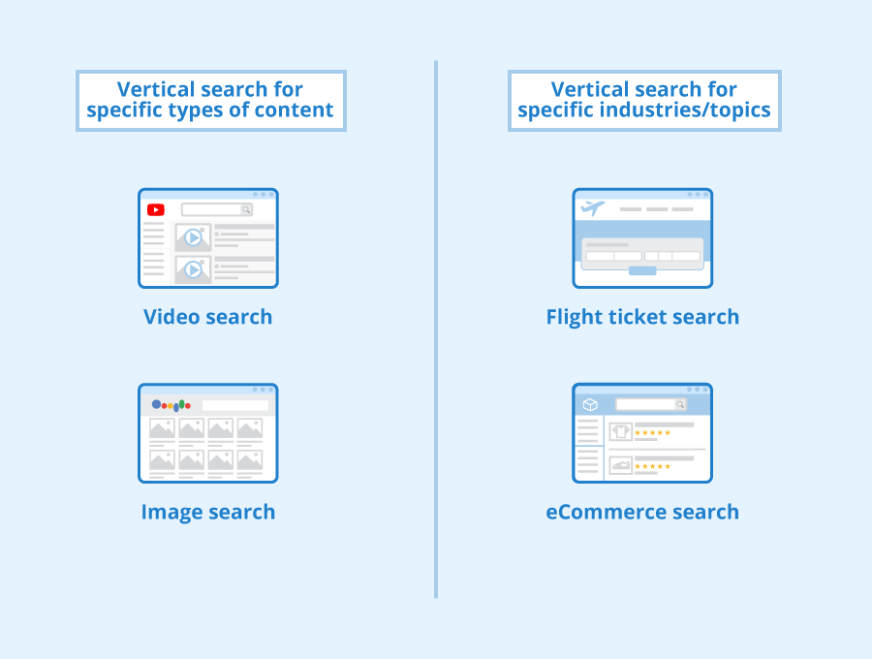



项目创新点
The innovations of the project
垂直——专注于法律领域的深度搜索和精确检索
专业——满足法律从业者和公众对法律信息的特定需求
“垂直”搜索引擎
根据用户描述，进行关键词、术语的自动提取
提供智能搜索体验，解决专业领域的信息需求表达难题
AI“赋能”检索
涵盖条例、案例、判决等多种信息，延申广度
聚焦官方渠道与权威法律数据源，拓展深度
多元信息“覆盖”
Notes:
还有上面提到过的两项附加功能也都是我们的创新点，创新的目的都是为了提供更好的搜索服务！！！
专注于法律领域的垂直搜索引擎：与传统搜索引擎相比，我们的搜索引擎专注于法律领域，提供深度搜索和精准结果，满足法律从业者和公众对法律信息的特定需求。
引入人工智能技术实现智能搜索：通过引入AI技术，用户可以根据案例描述自动提取关键词进行检索，提供更智能、个性化的搜索体验，帮助用户快速定位所需信息。(可以介绍一下信息需求表达问题的概念，显得高级一点)
多种法律信息源的整合：本项目能够整合法律条例、法律案例、法律判决等多种法律信息源，为用户提供全面的法律信息覆盖，帮助用户准确理解和应用法律知识。（强行排比一波广度与深度，主打一个炒概念）
信息需求表达问题（Information Needs Expression Problem）指当用户在搜索引擎中难以用简洁明确的语言表达他们的问题或需求时，搜索引擎很难理解并准确地匹配用户的意图，从而导致返回的搜索结果与用户预期不符。
信息需求表达问题可能出现在以下情况中：
复杂的问题：某些问题可能涉及复杂的领域知识、多个概念或多个方面，难以用简短的语言进行准确描述。例如，涉及特定学术领域或专业知识的问题，或者涉及多个条件和约束的问题。
模糊的需求：有时用户可能只有一个模糊的想法或概念，但无法准确表达或提取关键词。这可能是因为用户对问题领域不熟悉，或者对问题的描述不够清晰。

Slide 31

要突破的技术点
The challenges of the project
法律领域的信息来源广泛，包括法律条例、法律案例、法律判决等多种类型的文本，较难整合与清洗
使用搜索引擎框架提供的高质量、高效率信息检索服务，结合用户反馈和评估指标进行系统的优化和调整
数据源
整合
搜索结果
排序
要使相关性高的法律信息能够排在前面，并需要考虑到法律文本的特殊性，如法律条款的权威性和适用性
利用爬虫、数据清洗和结构化等方法，结合本地数据库系统进行自动化整合
AI技术
引入
需解决模型接口调用与prompts设计的问题，确保生成的关键词准确性和相关性
尝试合适的prompts预设，使AI模型能够准确理解用户描述，并生成高质量的检索关键词
Notes:
多样化的法律信息源整合：法律领域的信息来源广泛，包括法律条例、法律案例、法律判决等多种类型的文本。整合和处理这些多样化的法律信息源是一个挑战，需要建立有效的数据抓取、清洗和整合机制。
搜索结果的准确性和排序：针对垂直搜索引擎而言，搜索结果的准确性和排序是关键问题。需要设计和优化搜索算法，使得相关性高的法律信息能够排在前面，并可能需要考虑到法律文本的特殊性，如法律条款的权威性和适用性。
AI技术的引入和应用：引入AI技术实现根据案例描述自动提取关键词检索的能力是该项目的创新点之一。在应用人工智能技术时，需要解决模型接口的调用以及prompts设计的问题，确保生成的关键词准确性和相关性。→到底应该怎么控制AI的问题（AI具有不确定性）
预期的解决方案，点一下鼠标出现一条
数据抓取和整合的自动化：设计和开发高效的数据抓取和整合系统，自动从各种法律信息源中提取和整合数据。可以利用爬虫技术、数据清洗和结构化方法，结合本地数据库系统，来处理多样化的法律信息源。
搜索算法的设计和优化：应用合适的搜索算法和排序策略，考虑法律领域的特点和用户需求，提高搜索结果的准确性和相关性。可以使用搜索引擎框架提供的高质量、高效率信息检索服务，结合用户反馈和评估指标进行系统的优化和调整。
优化AI模型的prompts预设：为使系统能够调取ChatGPT等大语言模型接口，并借此实现关键词的提取进行辅助检索，需要设置合适的prompts预设，使得AI模型能够精确地理解项目需求，理解并生成高质量的与法律相关的检索关键词。

Slide 32











技术栈和工具选择
Technology stack
前端技术栈
前端框架：React
CSS组件库：Ant Design
脚手架：Ant Design Pro
后端技术栈
后端框架：Spring Boot
数据库：MySQL+MongoDB
ORM框架：MyBatis
爬虫语言：Python
搜索引擎框架：ElasticSearch
其他辅助工具
版本控制：Git
文档管理：飞书
API调试工具：Apifox
低/高保真图绘制：Figma

Slide 33
Part 4
项目计划
时间轴&里程碑
进度表&甘特图
Part 4

Slide 34
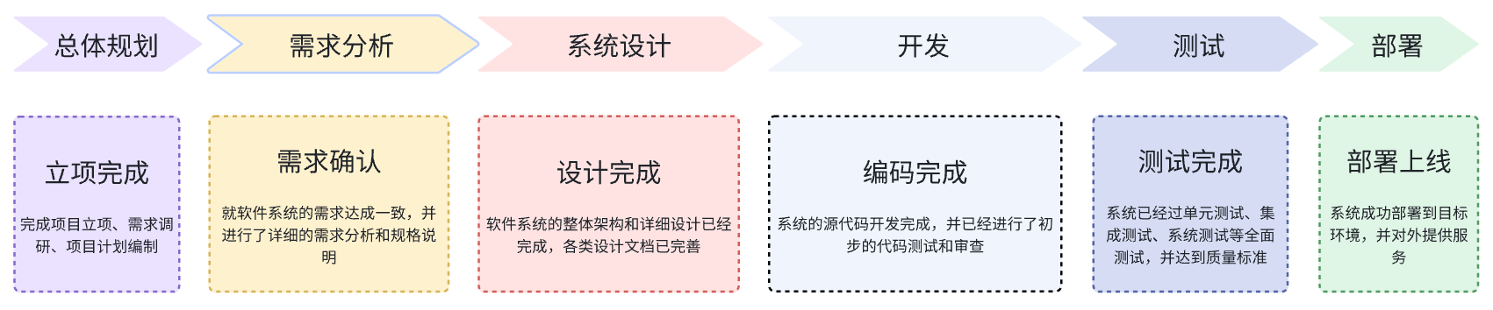
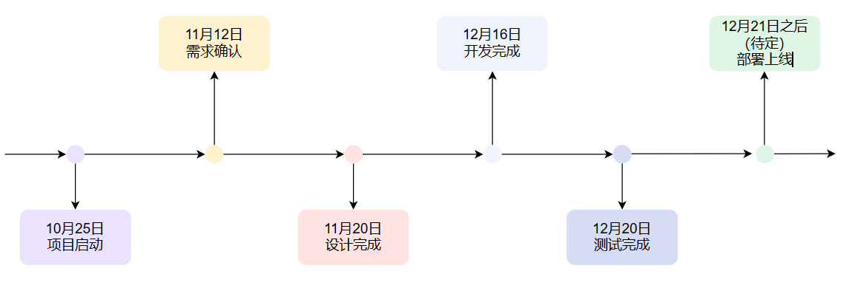
时间轴&里程碑
Timeline & Milestone
里程碑
时间轴

Slide 35
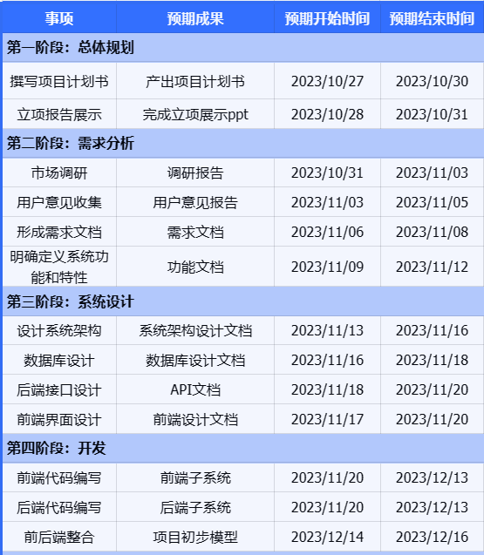
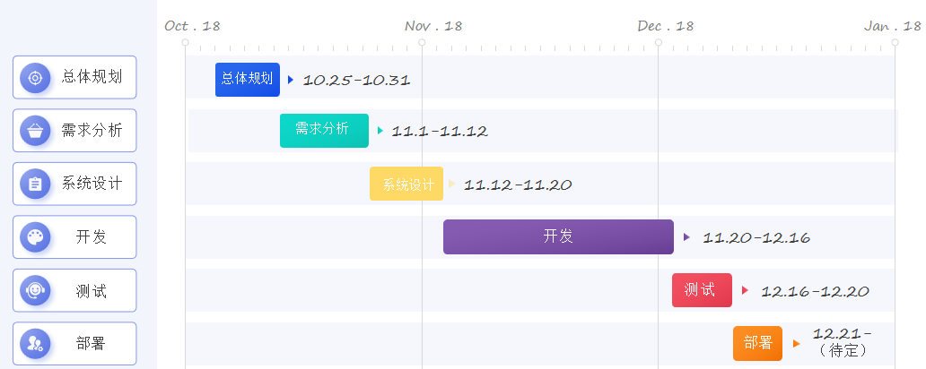
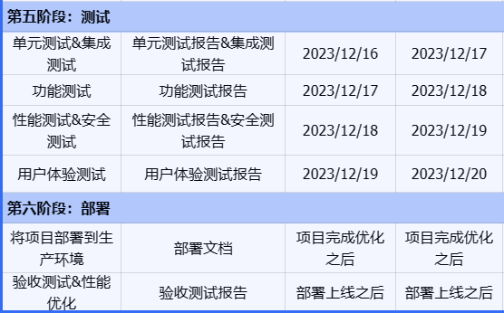
进度表&甘特图
1
进度表
Schedule & Gantt chart
2
甘特图

Slide 36
Part 5
估算成本
投入资金&估算逻辑
Part 5

Slide 37
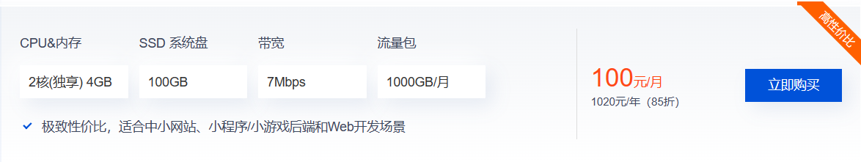
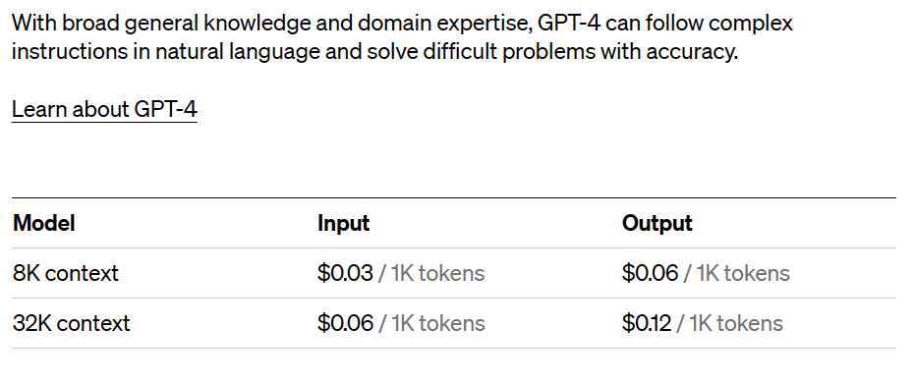
投入资金&估算逻辑
Investment funds & estimation logic
腾讯云服务器
软硬件资源
OpenAI API
人力成本
Notes:
成本分为两大部分：软硬件资源和人力成本

Slide 38
THANKS！
汇报人：软工管 G04 小组
2023. 11. 1

